Slide 1

Project 3 : 버핏지수와 per을 이용한 삼성전자 주가 예측 웹서비스
AI-09-임병윤

Slide 2

목차
버핏지수? PER?
API 소개 및 시연
결과분석

Slide 3

버핏지수? PER?
버핏지수 =
시가총액/gdp*100
≒
Per =
영업이익/주가총액

Slide 4






파이프라인
WEB API
데이터수집
Feat. 구글...
데이터 적재
모델링/피클링
EDA/feature engineering

Slide 5
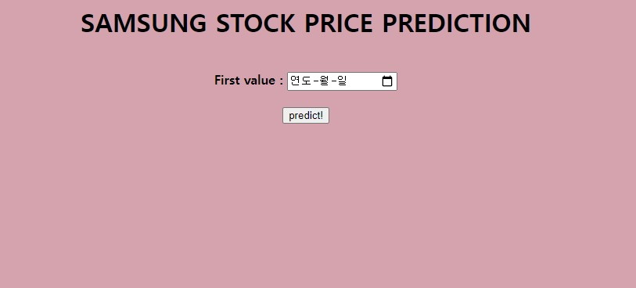
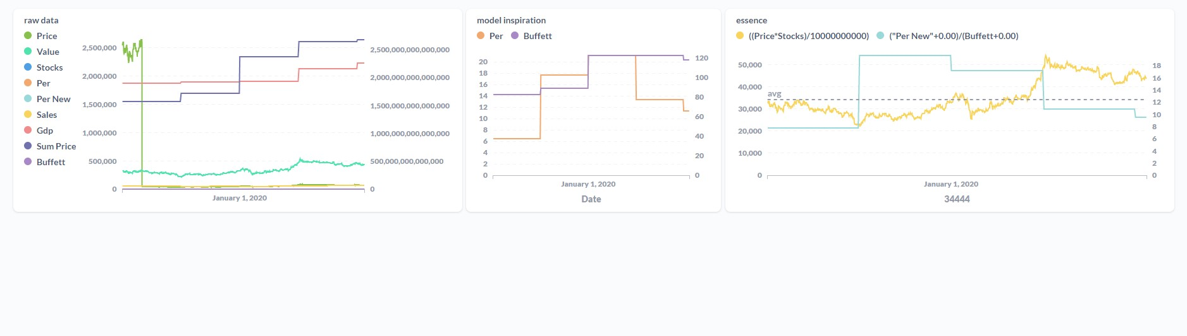
시연

Slide 6

한계점
시계열 자료를 모으는데 실패함.
모델 성능 향상을 위한 시간이 부족했음.
여러 지표들의 수치가 실시간 반영이 아닌데 실시간 예측을 하려고 했던 점.
감사합니다.

